Slide 1
Муниципальное казённое учреждение культуры «Сургутская районная централизованная библиотечная система»
Уроки счастья: территория
добра, любви и радости
Подготовила: Видова Татьяна Александровна,
заведующая Центральной районной библиотекой им. Г. А. Пирожникова
pr@raionka.ru
(3462) 25-26-89
Notes:
Начну выступление со слов величайшего философа древности Сократа: «В каждом человеке - солнце. Только дайте ему светить». Эти слова как нельзя лучше отражают главную миссию проекта Сургутской районной централизованной библиотечной системы «Уроки счастья: территория добра, любви и радости. Психологические тренинги для подростков».

Slide 2
Notes:
Будущее нашего государства и конкретных людей определяется состоянием нации его населяющей, прежде всего здоровой нации. Тут нужно ответить на два вопроса: что такое здоровье и при чем здесь библиотека.
Обращусь к словам великого философа Артура Шопенгауэра. Когда великого мудреца однажды спросили: «Что является для человека наиболее ценным и важным в жизни – богатство или слава», мудрец ответил «Здоровье до того перевешивает все остальные блага жизни, что поистине здоровый нищий счастливее больного короля».
Различные источники определяют термин «здоровье» по разному. Существует деление на пять составляющих, куда входит нравственное, духовное, физическое, психическое и социальное здоровье. Но общепризнанным и ёмким одновременно следует признать определение Всемирной Организации Здравоохранения:
«Здоровье – это состояние полного физического, психического и социального благополучия».
А не просто отсутствие болезней, как считают большинство людей с российским менталитетом.

Slide 3
Наследственность
Notes:
Общепризнано, что состояние здоровья человека лишь на 10% зависит от медицины, ещё на 20 % - от окружающей среды, на 20% - от наследственности и на 50% от состояния души. Вот где кроются большие резервы улучшения качества и продолжительности жизни человека. И вот где кроется потенциал для работы библиотеки.
Когда мы говорим о психическом здоровье, приходит понимание того, что нет ничего более важного, чем учить людей как стать счастливыми, как преуспеть в будущей жизни, как следить за своим здоровьем, как контролировать свои настроения и душевное состояние.
Это самые важные вещи в жизни каждого, а научить этому легче да и нужнее в юном подростковом возрасте, когда люди более восприимчивы к обучению с одной стороны, и находятся в зоне риска по биологическим (интенсивное созревание) и социальным (уже не ребёнок, ещё не взрослый) причинам с другой.

Slide 4
Уроки счастья: территория добра, любви и радости. Психологические тренинги для подростков
Цель проекта: развитие потребностей и способностей подростков быть счастливыми.
Задачи:
1. познакомить подростков с основами здорового образа жизни;
2. сформировать представление о том, что соблюдение здорового образа жизни является залогом психического здоровья;
3. научить подростков радоваться жизни;
4. научить подростков противостоять стрессовому настроению;
5. показать способы контроля над своим настроением и душевным состоянием.
6. привитие любви к чтению
Notes:
Таким образом мы пришли к разработке проекта, который мы назвали «Уроки счастья: территория добра, любви и радости. Психологические тренинги для подростков»
Проект-программа направлена на укрепление психического здоровья подростков, развитие потребностей и способностей подростков быть счастливыми, а также профилактику суицидального поведения.
Цель проекта: развитие потребностей и способностей подростков быть счастливыми
Задачи:
1. познакомить подростков с основами здорового образа жизни;
2. сформировать представление о том, что соблюдение здорового образа жизни является залогом психического здоровья;
3. научить подростков радоваться жизни;
4. научить подростков противостоять стрессовому настроению;
5. показать способы контроля над своим настроением и душевным состоянием.
6. привитие любви к чтению

Slide 5
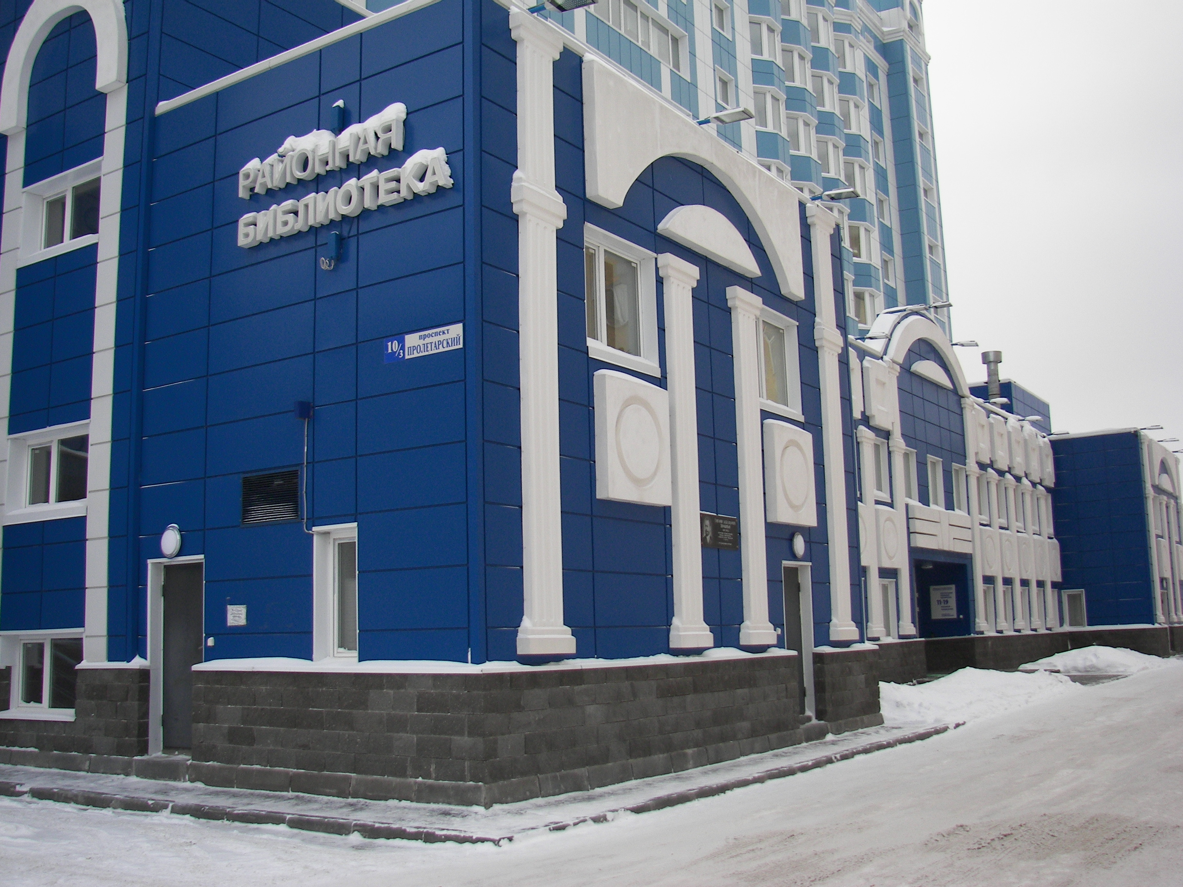
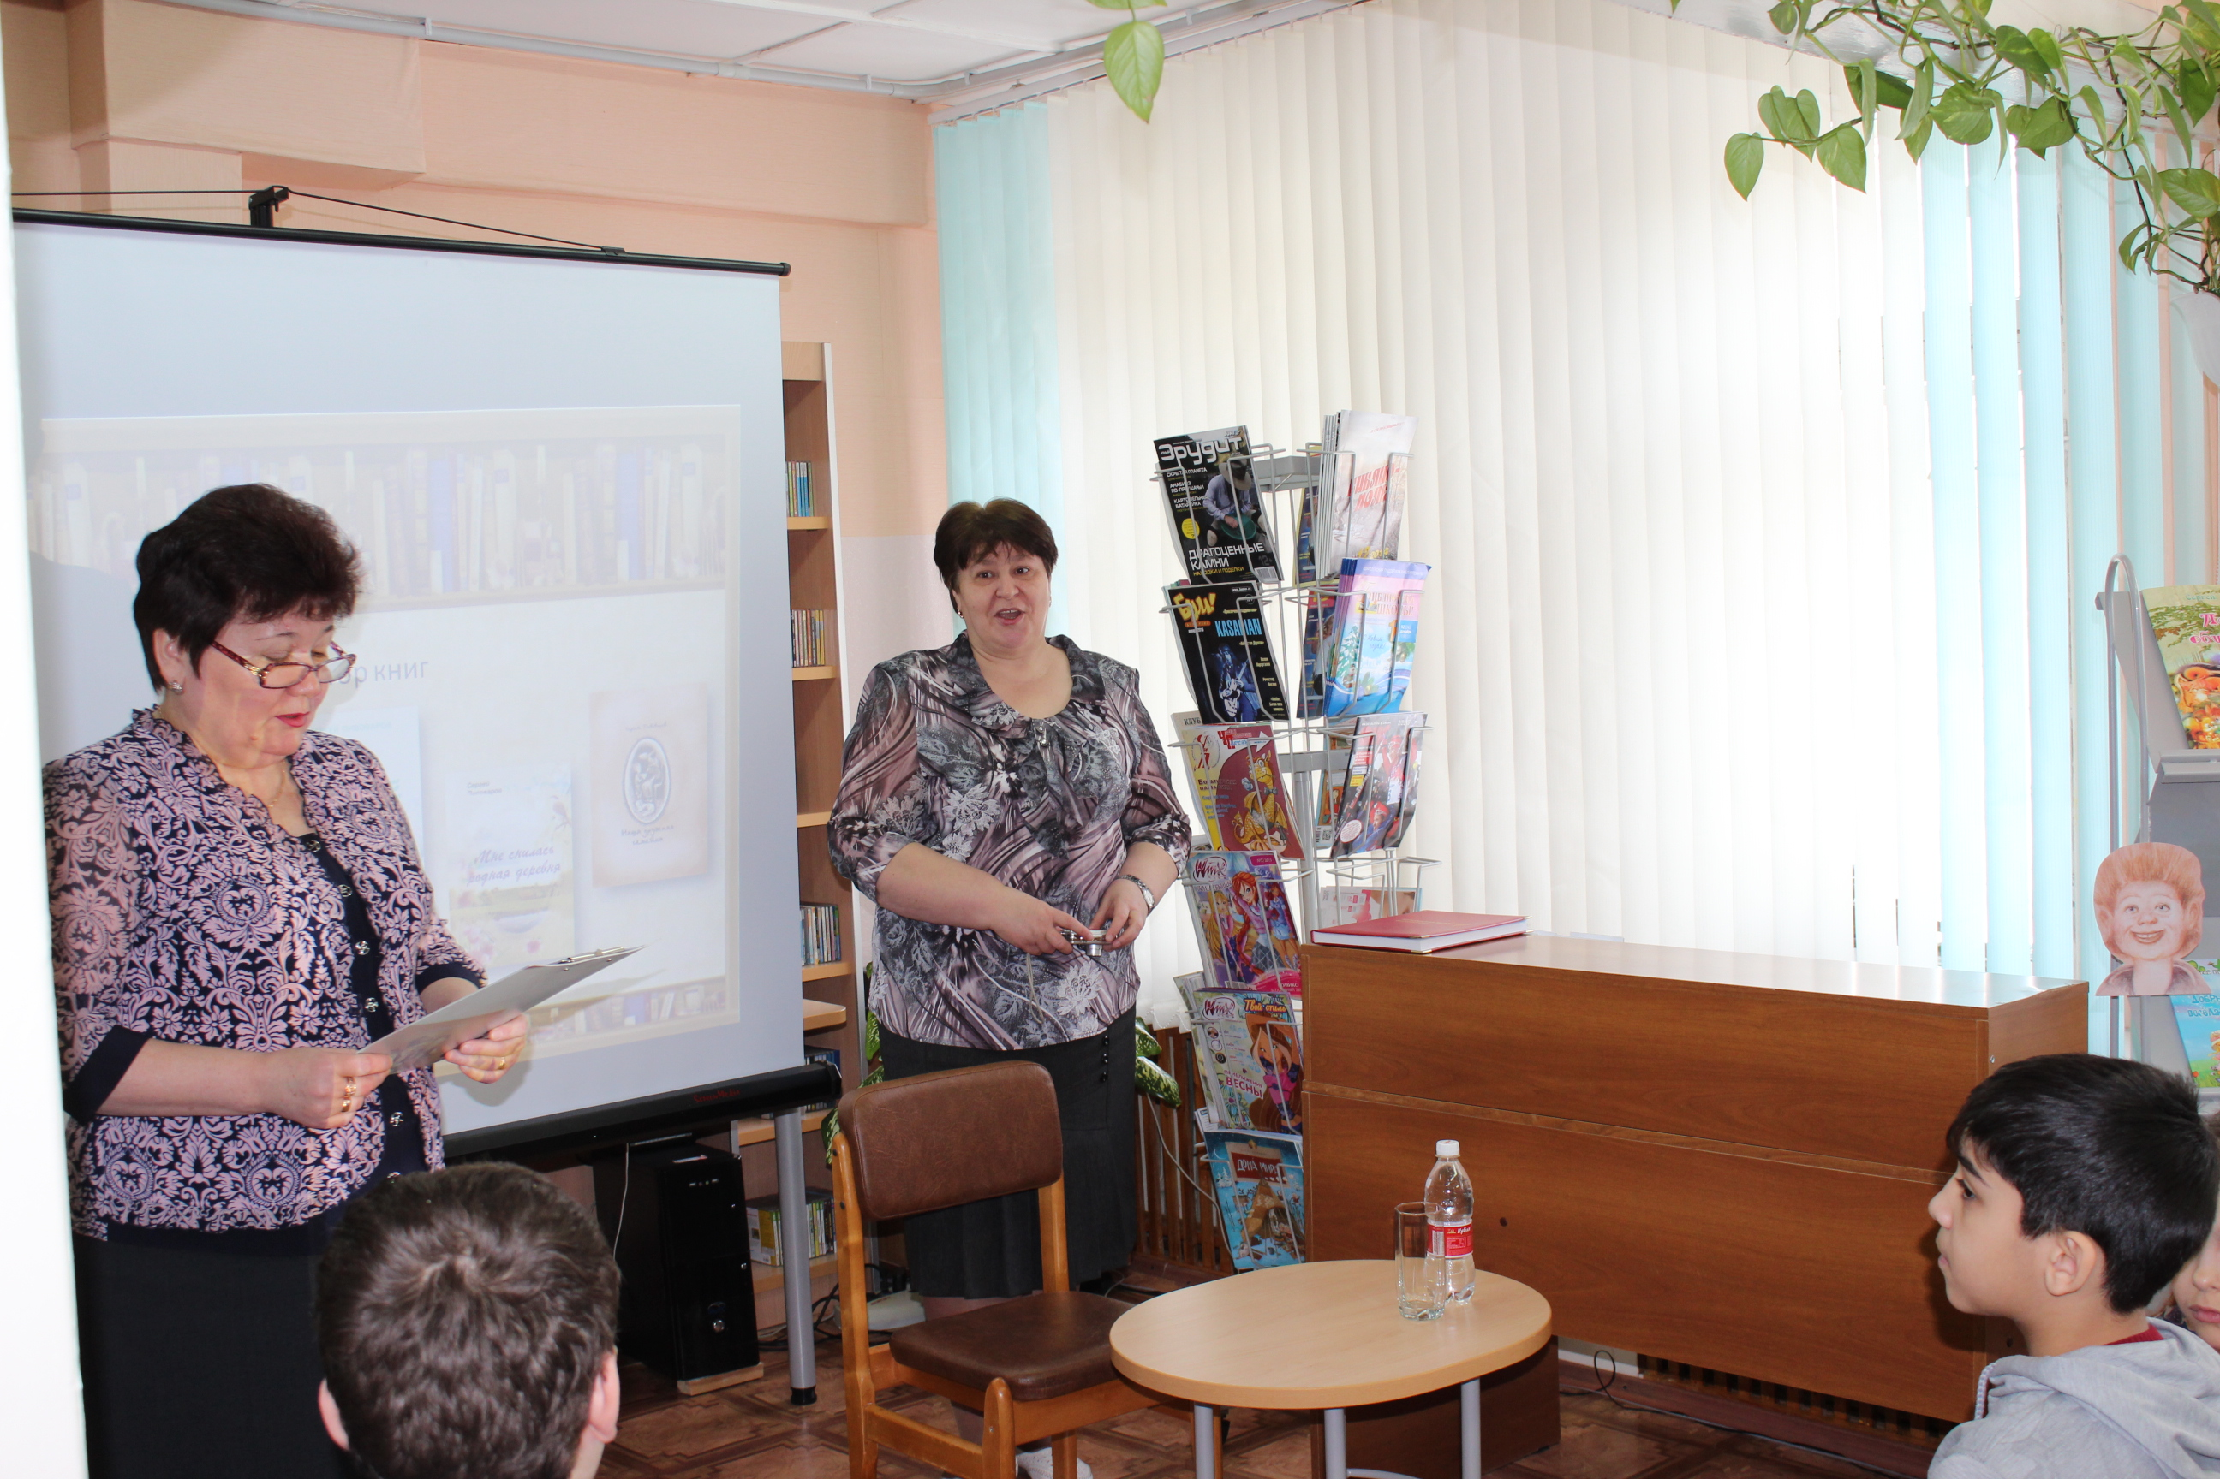
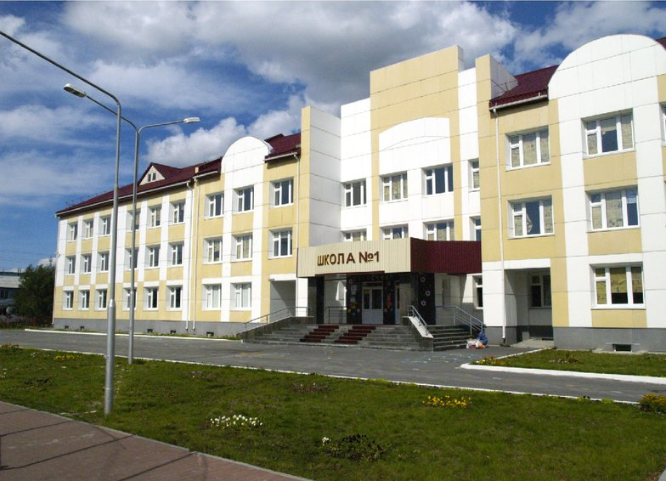
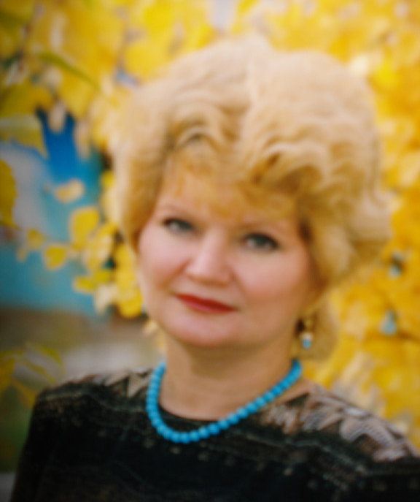
Участники проекта
Notes:
Участники проекта:
Центральная районная библиотека им. Г. А. Пирожникова – разработка проекта, поиск финансирования, партнёров, общее руководство
Белоярская детская библиотека: территория реализации проекта, разработка выставок «Книги счастья: библиотерапия» к каждому занятию и проведение обзоров выставок
Белоярская средняя общеобразовательная школа: согласование со школьным расписанием внеклассной работы, отбор группы детей, сопровождение детей на занятия
Учащиеся Белоярской средней общеобразовательной школы (группа из 15 человек в возрасте от 12 до 14 лет): обучение в соответствии с программой занятий «Уроки счастья».
Психологи-практики: разработка программы занятий, проведение занятий, входной и выходной диагностик, индивидуальных консультаций.
Горшкова Татьяна Ильинична, педагог-психолог, специализируется на возрасте детей 12-14 лет, работает с детьми в муниципальном учреждении по работе с подростками и молодёжью «Вариант»,
Сваровская Надежда Александровна, педагог-психолог, преподаватель Сургутского государственного университета

Slide 6
Этапы реализации проекта
Выходная диагностика
Собственно
тренинги
Входная диагностика
Поиск финансирования
Идея и разработка проекта, составление программы тренингов
Notes:
Этапы реализации проекта:
Идея и разработка проекта: зачем проект был разработан, его актуальность я озвучила во вступлении выступления, автором проекта являюсь я
Проект был направлен депутату Думы Ханты-Мансийского автономного округа – Югры Западновой Наталье Леонидовне, и поддержан ею (средства были выделены на оплату услуг психологам и раздаточный материал для участников тренинга: канцелярия, материалы для творчества и прочее)
Обязательным условием осуществления проекта являлось проведение диагностик входной, для оценки стартового уровня психологического состояния и грамотности детей и выходной, для сравнительной характеристики и оценки результатов проведения проекта
Собственно тренинги. Индивидуальные консультации. Подготовка и обзор выставки «Книги счастья»
Выходная диагностика – оценка результатов реализации проекта
И. наконец, развитие проекта в дальнейшем. Заинтересованность в проекте существует и сегодня. А потому нами ведётся работа чтобы эту же программу можно было реализовать в посёлках Сургутского района с подростками Белого Яра, Солнечного, Барсово.

Slide 7
Подготовительный этап
- Идея
- Цели
- Задачи
- Актуальность
- Постановка проблемы
- Обоснование
- Определение круга участников
- Содержание проекта
- Описание проекта
- Смета расходов
Выбор методик
для входной и выходной диагностик
- Разработка программы тренингов
Notes:
На этапе разработки библиотекой были разработаны цели, задачи проекта, подготовлена актуальность проекта, поставлена проблема, сформулировано обоснование, определены участники проекта, территория реализации, прописано содержание и описание проекта, составлена смета расходов, отобраны специалисты-психологи, практики в области группового тренинга с подростками.
Психологи отобрали методики для проведения диагностик и составили собственно программу психологических тренингов

Slide 8
Основной этап
36 тренингов
18 встреч
18 тем
18 обзоров выставок
Индивидуальное консультирование
Notes:
Основной этап
Занял 3 месяца с сентября по ноябрь.
Всего 36 занятий, которые были спаренными, одна пара занятий была посвящена 1 теме.
Подростки встречались с психологами 2 раза в неделю.
Посередине занятия, в форме разрядки и смены деятельности проводился обзор выставки «Книги счастья»
По окончании тренинга, желающие оставались на индивидуальные консультации

Slide 9
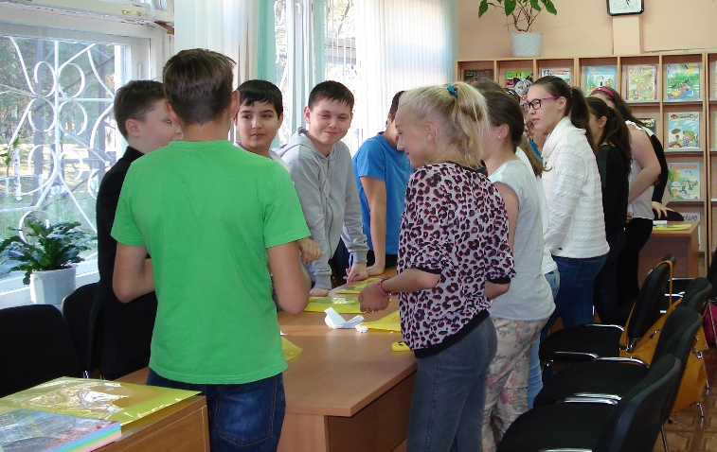
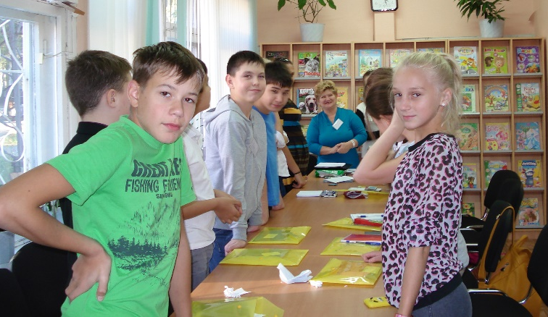
Социально-психологический тренинг
Принципы
добровольное участие
учёт возрастных особенностей
диалогизация взаимодействия
обратная связь
самодиагностика
постоянный состав группы
гетерогенность
Notes:
Форма занятий
Социально-психологический тренинг – вид специально организованного обучения, подразумевающий активные методы групповой работы. Динамичная, увлекательная форма работы, которая, по мнению специалистов психологов, наиболее эффективна при осуществлении коррекции таких факторов, которые приводят к психологическому нездоровью как
тревожность, конфликтность, агрессия, неуверенность в себе, а также наиболее полно удовлетворяет потребности подростков в общении со сверстниками и самовыражении.
В процессе проведения тренингов соблюдались принципы: добровольного участия (никого ни к чему не обязывали, можно было не участвовать в каких-то тестах или заданиях, да и вообще не обязательно было приходить, если не нравится). Кстати, вся группа детей продержалась от начала до конца и были желающие, которые также хотели включиться, но по правилам программы, добавлять новых участников было уже нельзя.
Принцип учёта возрастных особенностей, принцип диалогизации взаимодействия (дети были абсолютно равноправны по отношению к друг другу и со специалистами), принцип постоянной обратной связи (реальная оценка ощущений при работе над тем или иным навыком, понятием), принцип самодиагностики (самодиагностика и определение собственных сильных сторон и выявление проблемных состояний). Принцип постоянного состава группы (происходит самораскрытие и ощущение единства). Принцип гетерогенности, объединение в группу подростков, изначально различающихся по полу, степени знакомства, возрасту.
Основные методы и формы работы: игра (психотехнические игры, игровые методы разрешения проблемных, конфликтных ситуаций, ролевые игры); групповая дискуссия (анализ ситуаций, мозговой штурм); психогимнастика и техники телесно-ориентированной терапии – групповая работа; индивидуальное консультирование.

Slide 10
Темы тренингов
1. Каким я вижу себя
2. Зеркало самопознания
3. Самый главный человек – тот, кто перед тобой.
4. Зоны проявления нетерпимости
5. Творить добро – это счастье
6. Человеческие ценности
7. Трансформация
8. Важные стороны общения
9. Особенности позитивного поведения
10. Чувство юмора
11. Снисходительность и терпение
12. Я знаю – ты здесь
13. Человек творец
14. Мой внешний вид
15. Подросток и библиотека нужны друг другу
16. Как поработал, а как отдохнул!?
17. В человеке должно быть всё прекрасно
18. Портрет моего будущего
Notes:
Темы тренингов на экране.
Обозначу над чем работали более конкретно:
Подростки учились ориентироваться в системе понятий, посредством анализа «культуры взаимоотношений в обществе»
Учились анализировать влияние внешних проявлений (походки, жестов, позы, мимики) на восприятие окружающими.
Учились приемам саморегуляции. способностей к сопереживанию, внимательному участию, поддержке.
Определяли грани «зоны нетерпимости»; осваивали чувство «толерантности» и его воздействие на формирование позитивных взглядов.
Стимулировали в себе эмпатию, умение сопереживать, сочувствовать.
Определяли в себе жизненные ценности.
Знакомились со средствами позитивной коммуникации.
Учились приходить к единству принятия решения внутри группы, работали над сплоченностью группы, учились оказывать взаимную поддержку.
Отрабатывали приёмы саморегуляции и саморефлексии.
Формировали умение слушать и слышать.
Стимулировали стремление к самостоятельному суждению и принятию решения в той или иной ситуации.
Развивать индивидуальные и групповые навыки решения проблем.
Создавали ориентировку на здоровый образ жизни как залог счастливой жизни.

Slide 11
Темы выставок по библиотерапии
«Современный старшеклассник: кто он?»
«Наши учителя, или о том, кто может стать образцом для подражания»
«Изменить свою судьбу»
«Секретики: я и родители»
«Услышь меня»
«Почему не бывает любви без огорчений?»
«Как найти любимую книгу»
«Почему я не хожу в библиотеку?»
«Счастье – это просто?»
Notes:
Темы выставки на экране.
Библиотерапия – это наука, возникшая на стыке медицины и библиотечного дела, объект библиотерапии читатель-пациент, как здоровый в качестве профилактики так и больной. Здесь на ум приходит уместная поговорка «Немец лечится за три года до болезни, русский за два часа до смерти». В случае с нашим проектом мы взяли пример с Европы.
Сейчас библиотерапию относят к комплексу общественных наук, поскольку объектом её изучения является личность, существующая в рамках определённого общества. Библиотерапия объединяет знания в области библиотековедения, психологии, педагогики, медицины, социологии, культурологии и других наук.
Самым общепринятым считается определение Юлии Дрешер: «Библиотерапия — это наука, нацеленная на формирование у человека навыков и способностей противостоять неординарным ситуациям (болезням, стрессам, депрессии и т.д.), укреплять силу воли, наращивать интеллектуальный и образовательный уровень».
Основные задачи курса библиотерапии (правильнее будет сказать элементов библиотекрапии) внутри проекта над которыми мы работали было знакомство с психологическими проблемами литературных героев, персонажей из книг, подростки совместно с библиотекарем и психологом пытались выяснить в чем заключается суть проблемы, как вышел из нее герой книги, как можно было решить эту проблему иначе, какое решение проблемы наиболее оптимально.
На основе отрывков из литературных произведений, либо обзора всего произведения современных, советских и классических авторов, таких как Гришковец или Андерсен, Литвак или Ларсон, Шахназаров или Пастернак, подростки знакомились с теми же психологическими проблемами, работа над которыми проводилась на тренинге.
Из 50 экземпляров представленной на выставке, выдача составили 60.

Slide 12
Результаты диагностики
Снижение уровня тревожности
Снижение уровня агрессии
Повышение уровня
ответственности за свои действия
Повышение способности к самоконтролю
Notes:
Для контроля эффективности проведённых тренингов использовались психологические диагностические методики: «Опросник тревожности подростка», «Шкала социально-ситуационной тревоги» Кондаша, проективная методика «Дерево», позволяющие сравнить уровень тревожности (куда кроме собственно тревожности, включены конфликтность, агрессия, неуверенность в себе) подростковой группы до проведения тренингов и после основной части программы
Углубляться в графики и диаграммы не буду, для этого понадобится серьезное количество время,
Назову только общую статистику, из диаграммы видно, что подростки стали реже испытывать высокую и среднюю тревожность, в то время к низкому уровню тревожности научились приходить большее количество ребят при возникновении тех же ситуаций. В соответствии с диагностикой оценивались различные ситуации (школа, дом, двор, сверстники, ребенок-взрослый, отношение к будущему)
Результаты диагностики:
- снижение уровня тревожности и агрессивности у подростков;
повышение ответственности подростков за собственные поступки
Повышение способности к самоконтролю

Slide 13
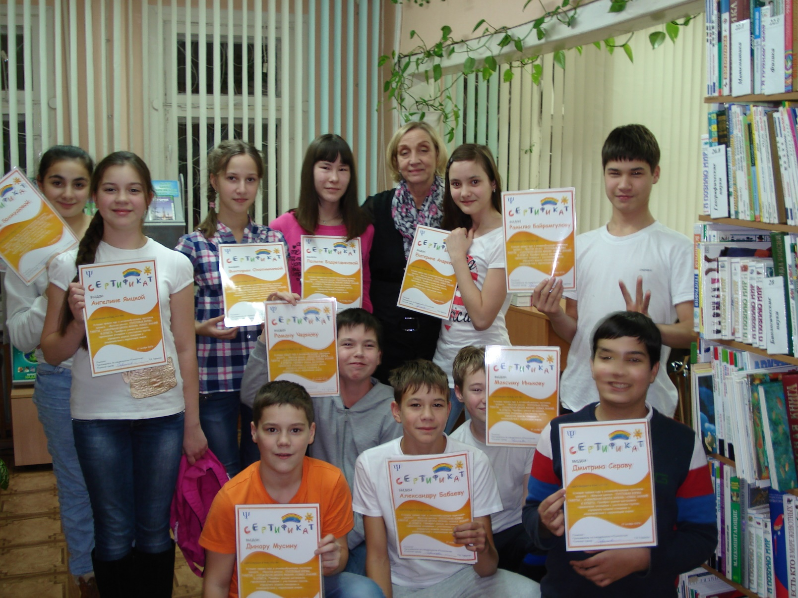
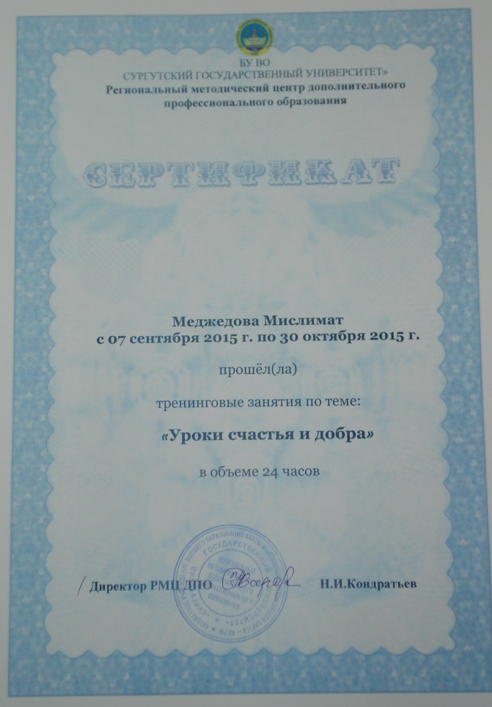
Результаты проекта
Notes:
Таким образом, диагностика показала положительную динамику в психологическом развитии детей
Были выполнены задачи проекта
Подростков познакомили с основами здорового образа жизни;
Подростков ориентировали на установку о том, что соблюдение здорового образа жизни является залогом психического здоровья;
Подросткам показали способы контроля над настроением и душевным состоянием, учили противостоять стрессовому настроению и радоваться жизни;
Прививали любовь к чтению
Следовательно: цель проекта: развитие потребностей и способностей подростков быть счастливыми выполнена.
По окончании проекта ребят порадовали и вручили им сертификаты о прохождении курса

Slide 14
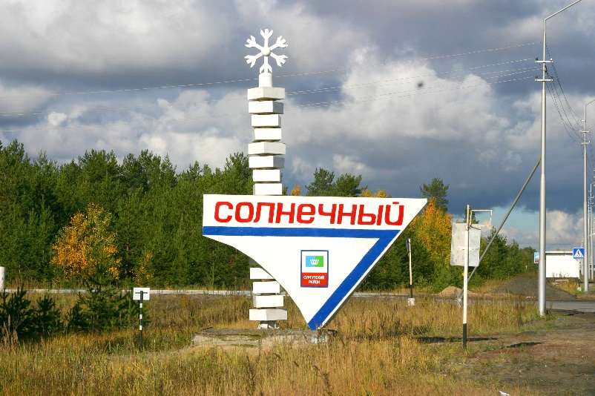
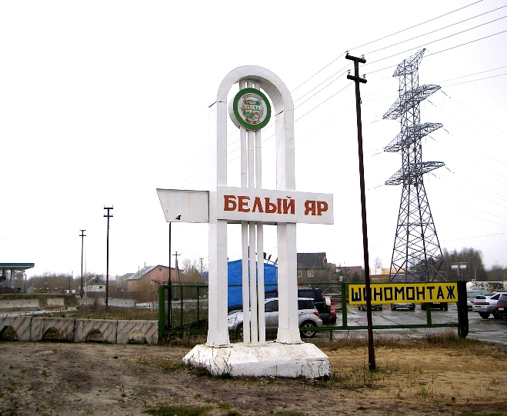
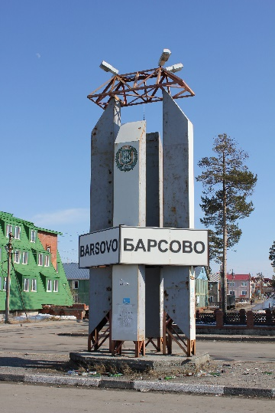
Будущее проекта
Notes:
Не только положительная динамика от реализации проекта, свидетельствует о его нужности и актуальности.
Проследите: 2016 год - Год детства в Югре, с 2018 года вступает в силу десятилетие детства в России – мы идём верным путем, заботясь о здоровье наших детей.
А потому нами ведётся работа чтобы эту же программу можно было реализовать в посёлках Сургутского района с подростками Белого Яра, Солнечного, Барсово.

Slide 15
Девять десятых нашего счастья зависит от здоровья. Артур Шопенгауэр
за внимание
Notes:
И помните: «Девять десятых нашего счастья зависит от здоровья». А потому желаю вам здоровья и счастья!

